Slide 1
Self-supervised Learning for Video Correspondence Flow
British Machine Vision Conference (BMVC), 2019
Zihang Lai, Weidi Xie
University of Oxford, Oxford, United Kingdom
Presented by: Ricardo B. Sousa (up201503004) FEUP, PDEEC, Computer Vision, 2020/2021
Notes:
Ricardo Sousa, analisar o artigo “Self-supervised learning for video correspondence flow” de Zihan Lai e Weidi Xie apresentado na British Machine Vision Conference em 2019.

Slide 2
Outline
Introduction
Context
Motivation
Goals
Method
Full vs Restricted Attention
Long-term Correspondence Flow
Experiments and Analysis
DAVIS-2017
JHMDB
Conclusions
Open Questions

Slide 3
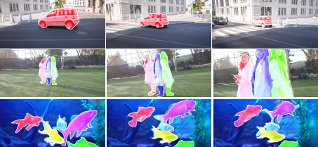
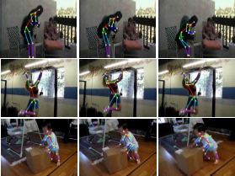
Introduction: Context
Correspondence matching: discerning which parts of images correspondent between each other
Depth estimation
Optical flow
Segmentation and tracking
3D reconstruction
Notes:
O artigo que analisei foca-se na correspondência entre partes de imagens ao longo de uma sequência de frames. Correspondece matching permite estimar profundidade, segmentação e tracking, entre outras aplicações.
Nas imagens da esquerda é percetível o uso de correspondence matching para segmentação que, por exemplo, partindo de um frame em que é sabido o ground truth, é pretendido propagar-se essa segmentação ao longo de diferentes frames.
Nas imagens da direita pretende-se fazer o tracking ao longo do tempo de diferentes keypoints.

Slide 4
Introduction: Motivation
Supervised learning for correspondence matching can be prohibitively expensive
Self-supervised learning does not require labelled data
Videos have an almost infinite supply (e.g., YouTube)
Spatio-temporal coherence is inherent to videos
Notes:
Contudo, o esforço de anotar os dados para correspondence matching é muito grande, e às vezes é impossível devido a oclusões ou deformações do objeto entre frames.
A vantagem e motivação do artigo em usar self-supervised learning com vídeos é que não requer anotação dos dados (o que em vídeo ainda se tornaria mais custoso) e termos imensos dados à nossa disposição, como por exemplo, o YouTube que conta na sua plataforma com milhões de vídeos.
Para além disso, o uso de vídeos tem a propriedade interessante de haver consistência temporal e espacial ao longo dos frames, isto é, dos objetos não “saltarem” entre frames instantaneamente quer relativo a tempo quer ao espaço.
Nota: self vs unsupervised learning o self às vezes é considerado um subset de unsupervised learning, mas não é relevante. However, unsupervised learning concentrates on clustering, grouping, and dimensionality reduction, while self-supervised learning aims to draw conclusions for regression and classification tasks.

Slide 5
Introduction: Goals
Train a CNN-based model on videos assuming the spatio-temporal coherence
Channel-wise (RGB) dropout and colour jittering added intentionally on input frames
Benchmark the model on video segmentation and keypoint tracking
Notes:
Com isto, o artigo propõe treinar o modelo com vídeos tendo em conta a coerência espaciotemporal
Para além disso, é posto a 0 canais de cor e adicionado colour jittering aos frames de entrada do modelo com o objetivo de tornar mais robusto o correspondence matching a, por exemplo, variações na luminosidade.
A abordagem dos autores é avaliada para tarefas de segmentação de vídeo e keypoint tracking.

Slide 6
Method
Train an embedding network w/ self-supervised learning for pixelwise correspondence matching
Exploit spatial-temporal coherence in videos
Requirements for training:
Ground-truth annotation for the first frame
Model should be trained on full-colour and high-resolution (the model resizes all frames to 256 x 256 x 3) over long video sequences
Notes:
O método tem como principal objetivo treinar uma rede self-supervised para correspondence matching ao nível do pixel presumindo a coerência espacio-temporal inerente aos vídeos.
O método tem 2 requisitos para o treino do modelo:
- Anotação dos dados para o primeiro frame, visto que o objetivo deste método é propagar nos subsequentes frames a segmentação ou determinados keypoints
- O modelo deve ser treinado com longas sequências de vídeos a cores e elevada resolução sendo que o modelo faz o resize de todos os frames para 256 por 256

Slide 7
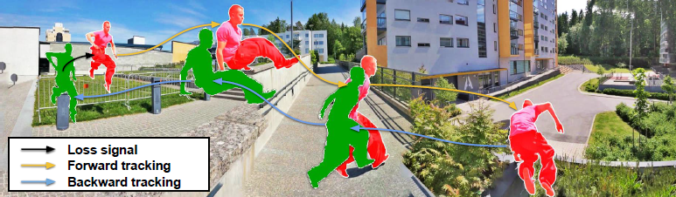
Method
Overview:
Notes:
Em termos gerais, esta figura ajuda a explicar como funciona o processo de treino da rede. Partindo de um frame inicial anotado, é propagado a segmentação ou keypoints ao longo do vídeo. Esta propagação é efetuada nos dois sentidos no vídeo.
Isto porque a diferença entre a segmentação do primeiro frame estimada pelo modelo, após a propagação até ao fim e de volta ao início do vídeo, e o ground truth é usada como função de custo de treino.

Slide 8
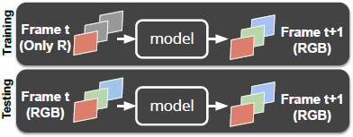
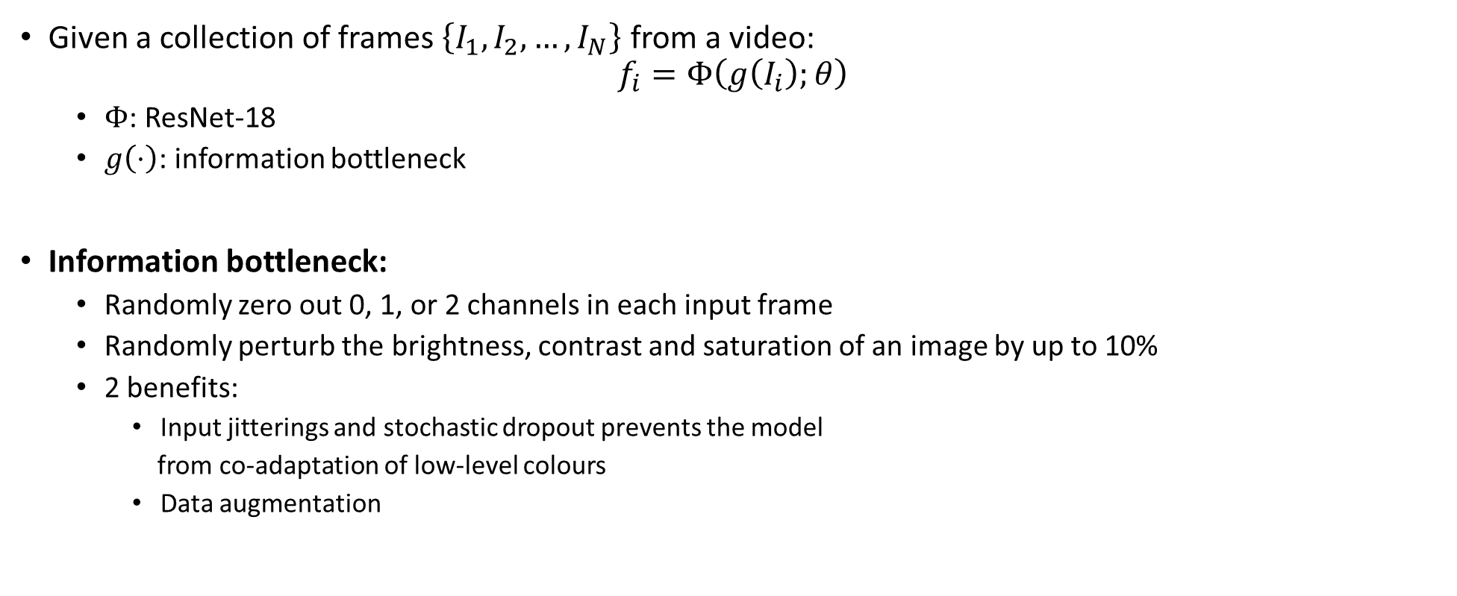
Method
Given a collection of frames $\left\{I_{1},I_{2},…,I_{N}\right\}$ from a video:
$$f_{i}=Φ\left(g\left(I_{i}\right);θ\right)$$
$Φ$: ResNet-18
$g\left(⋅\right)$: information bottleneck
Information bottleneck:
Randomly zero out 0, 1, or 2 channels in each input frame
Randomly perturb the brightness, contrast and saturation of an image by up to 10%
2 benefits:
Input jitterings and stochastic dropout prevents the model
from co-adaptation of low-level colours
Data augmentation
Notes:
Em maior detalhe, dado um conjunto de frames de um video, é aplicado um information bottleneck às imagens aquando da fase de treino e depois sim usado o modelo ResNet-18 para estimar a propagação da segmentação ou keypoints.
O information bottleneck tem como principal função prevenir o modelo de focar-se em features de baixo nível em termos de cores melhorando a robustez por exemplo a mudanças no contraste da imagem ou diferentes condições de luminosidade.
O facto do information bottleneck ser implementado como uma alteração à imagem pode ser visto como data augmentation, quer seja em termos de luminosidade, contraste, saturação até 10% como também em termos de anular completamente até 2 dos 3 canais de cor. Estas alterações são efetuadas de forma aleatória com uma certa probabilidade relativa a cada uma das interferências.
A imagem exemplifica que o information bottleneck só é efetuado durante o treino claro. Na fase de teste é usada toda a informação de cor da imagem.

Slide 9
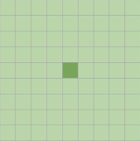
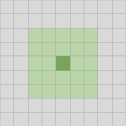
Method: Full vs Restricted Attention
Full attention
All pairs of pixels in target and reference frames are correlated
Memory and computational consumption grow O(n²) with the spatial
footprint of the feature maps
dimension { Feature maps } = H x W → 4D tensor of dimension of H x W x H x W
Restricted attention:
Pixels in the reference frame are searched for locally in a square patch of size
(2M+1) x (2M+1)
Maximum disparity of M defines the size of the square
dimension { Feature maps } = H x W → 4D tensor of dimension of H x W x (2M+1) x (2M+1)
Notes:
No artigo é também discutida a diferença entre full e restricted attention. Full attention considera que todos os pixéis do frame t e t+1 estão correlacionados, isto é, é uma busca global na imagem. O grande problema desta abordagem é que os recursos computacionais tendem a crescer quadraticamente com o tamanho dos feature maps.
Quanto a restricted attention, é definido uma máxima disparidade de M em que a pesquisa passa a ser local.

Slide 10
Method: Full vs Restricted Attention
Full attention
All pairs of pixels in target and reference frames are correlated
Memory and computational consumption grow quadratically with the spatial
footprint of the feature maps
dimension { Feature maps } = H x W → 4D tensor of dimension of H x W x H x W
Restricted attention:
Pixels in the reference frame are searched for locally in a square patch of size
(2M+1) x (2M+1)
Maximum disparity of M defines the size of the square
dimension { Feature maps } = H x W → 4D tensor of dimension of H x W x (2M+1) x (2M+1)
Notes:
Com isto, tendo em conta as vantagens em termos de recursos computacionais usados, foi optada pelos autores o uso de restricted attention.

Slide 11
Method: Long-term Correspondence Flow
IF 2 frames are sampled closely in time, THEN objects remain unchanged
IF frames are sampled with a large temporal stride, THEN the assumption of using reconstruction as supervision may fail
Notes:
Em termos de correspondência em vídeos de longa duração, o sampling dos frames tem forte impacto na performance do modelo. Por exemplo, se 2 frames forem amostrados a uma alta frequência, então os objetos permanecem inalterados quer em termos de aparência quer em posição. Se houver um longo intervalo de tempo entre 2 frames amostrados, pode não ser possível reconstruir a segmentação por exemplo por ter havido alterações severas na luminosidade, motion blur, oclusões entre outros fatores.

Slide 12
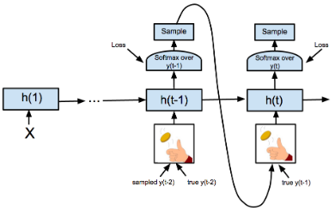
Method: Long-term Correspondence Flow
IF 2 frames are sampled closely in time, THEN objects remain unchanged
IF frames are sampled with a large temporal stride, THEN the assumption of using reconstruction as supervision may fail
Scheduled sampling:
Initial probability of using ground-truth frames = 0.9
Uniformly annealed to 0.6
Notes:
Com isto, 2 técnicas são usadas no treino do modelo: scheduled sampling and cycle consistency.
A ideia base de scheduled sampling é para treinar modelos específicos para sequência de dados, como é o caso de um vídeo. É decidido se, durante o treino, o modelo usa um frame do próprio vídeo ou se usa o gerado pelo modelo aquando do frame anterior. Os autores optaram por uma probabilidade inicial de 0.9 e uniformemente decrescente até 0.6.
Isto permite que o modelo recupere de estados de erro e seja mais robusto ao problema de drifting.

Slide 13
Method: Long-term Correspondence Flow
IF 2 frames are sampled closely in time, THEN objects remain unchanged
IF frames are sampled with a large temporal stride, THEN the assumption of using reconstruction as supervision may fail
Scheduled sampling
Cycle Consistency:
Tracking is performed forward and backward in time
Inconsistency between start and end points are the
loss function
Notes:
Cycle consistency é o conceito de efetuar o tracking forward e backwards de forma a que a função objetivo seja o erro entre o ponto inicial e final

Slide 14
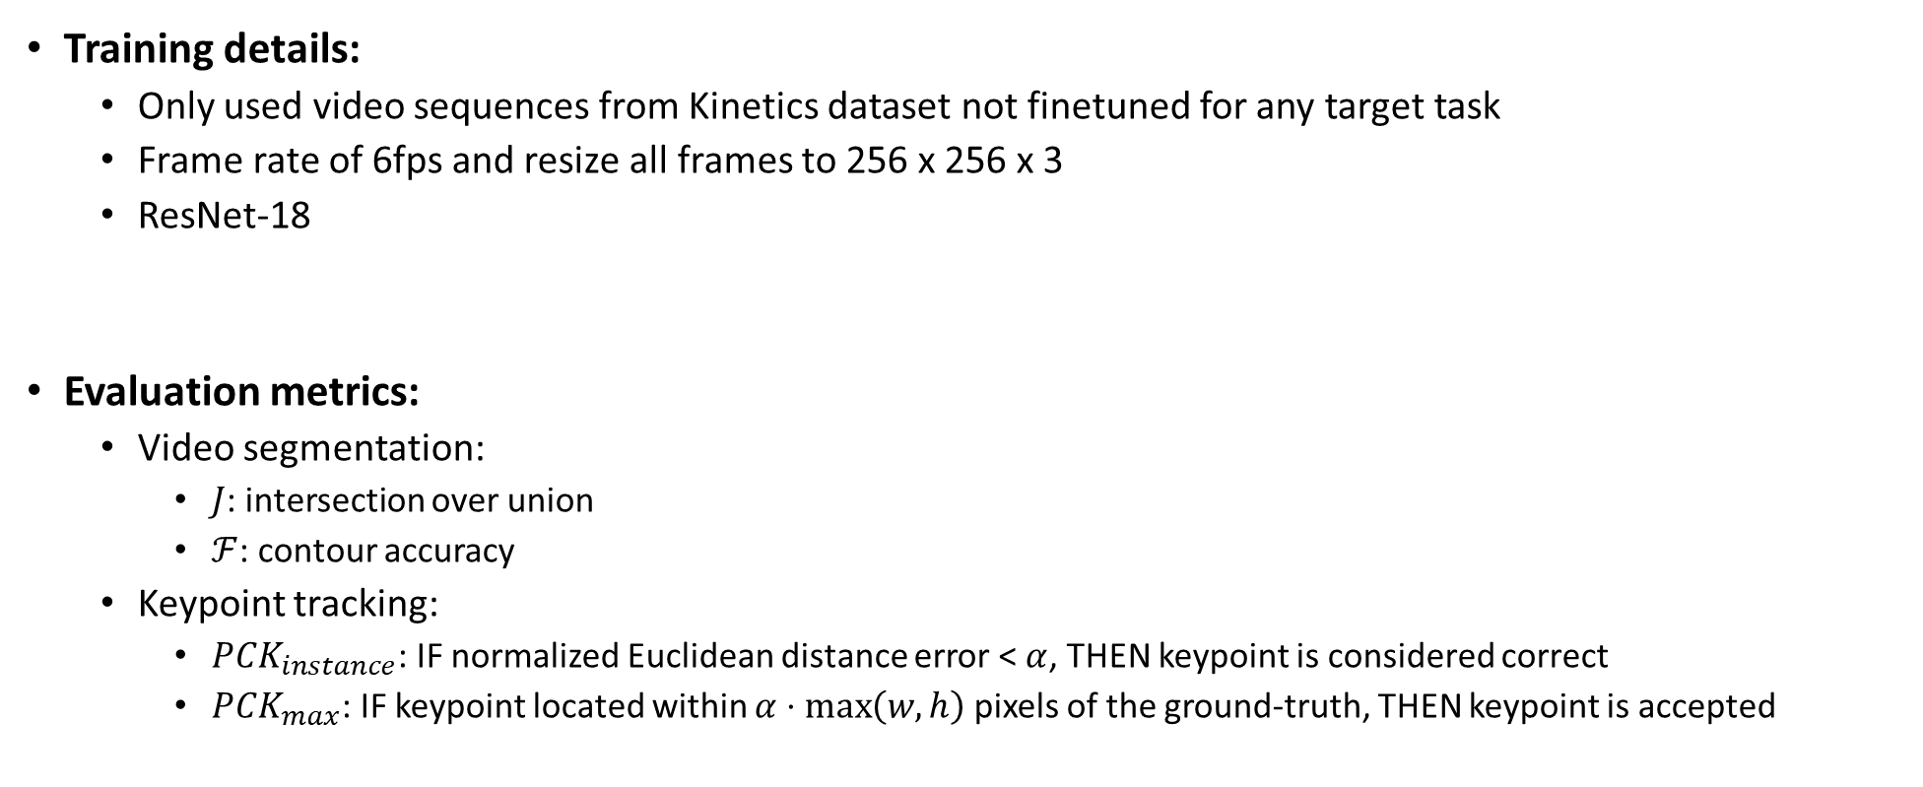
Experiments and Analysis
Training details:
Only used video sequences from Kinetics dataset not finetuned for any target task
Frame rate of 6fps and resize all frames to 256 x 256 x 3
ResNet-18
Evaluation metrics:
Video segmentation:
$J$: intersection over union
$ℱ$: contour accuracy
Keypoint tracking:
$PCK_{instance}$: IF normalized Euclidean distance error < $α$, THEN keypoint is considered correct
$PCK_{max}$: IF keypoint located within $α⋅\max\left(w,h\right)$ pixels of the ground-truth, THEN keypoint is accepted
Notes:
Quanto a experiências efetuadas, o treino do modelo só usou sequências de vídeo do dataset Kinetics, com um frame rate de 6 frames por segundo e todos os frames em RGB redimensionados para 256 por 256. O modelo usado foi o ResNet-18.
As medidas de performance para segmentação de vídeo são a intersection over union e precisão do contorno. Quanto a keypoint tracking, as medidas de performance são relativas a classificar um keypoint como correto ou não se estiver localizado perto do ground-truth, dado um certo threshold em distância euclidiana e uma dada região.

Slide 15
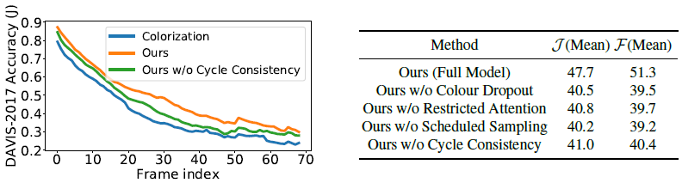
Experiments and Analysis: DAVIS-2017
Notes:
Primeiro, é possível observar no gráfico da esquerda a precisão da abordagem proposta pelos autores com e sem cycle consistency no dataset de segmentação de vídeo DAVIS-2017 versus um método baseado em colorization para segmentação. É percetível que a abordagem proposta pelos autores diminui o drift ao longo do tempo mostrando-se mais robusto.
A tabela da direita compara a abordagem proposta com todas as funcionalidades usadas no treino do modelo versus sem o dropout de canais de cor (em que todas as imagens são transformadas em monocromáticas), sem restricted attention, sem scheduled attention e sem cycle consistency. O uso de imagens monocromáticas tem perdas de precisam de cerca de 7.2% e 11.8% para intersection over union e contorno. Isto mostra a importância de usar imagens RGB no treino do modelo para modelar a correlação entre canais RGB.
Quanto a usar-se full attention (sem restricted attention), piorou a performance do modelo pois ficou menos robusto a imagens com possíveis padrões que podem fazer com que o modelo corresponda objectos entre frames muito mais longe que o suposto.
Por fim, ao não usar scheduled sampling nem cycle consistency implica uma menor robustez do modelo e também menor capacidade de inferência.
Notas adicionais:
- Full attention: 9.2 Gb de memória requerida da GPU para uma imagem 480p
- Restricted attention: 1.4 Gb para a mesma imagem

Slide 16
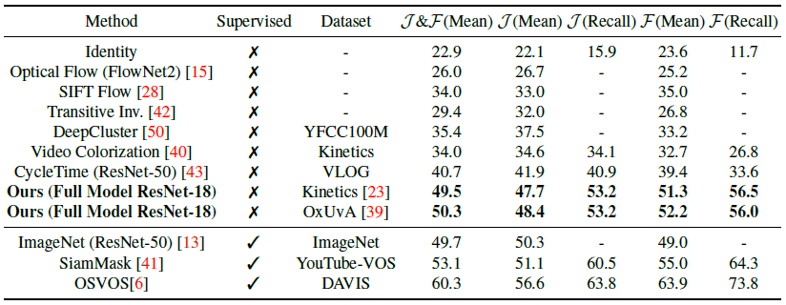
Experiments and Analysis: DAVIS-2017
Notes:
Comparativamente a outras abordagens na literatura, a abordagem proposta destaca-se claramente quando comparada a outras não supervisionadas. Comparativamente a supervisionadas, obtém resultados muito semelhantes à ImageNet. Contudo ainda fica aquém da SiamMask e OSVOS.
Tendo em conta de camadas da ResNet-18 versus a ResNet-50 (usada, p.e., pela ImageNet), fica a questão se obter-se-ia ainda melhores resultados com a ResNet-50.
Infelizmente, não é posto no artigo nenhum gráfico a analisar o drifting comparativamente com métodos da literatura.
Notas adicionais:
[43] tem os resultados de todos os não supervisionados, incluindo também ImageNet e OSVOS
[41] tem resultados mas estão diferentes dos que são apresentados neste artigo
[15], [28], [42], [50] não tem dados para o DAVIS
Este artigo reporta os resultados presentes no CycleTime[43].
Porque não outros datasets? YouTube-VOS, VLOG (principalmente para keypoint tracking)

Slide 17
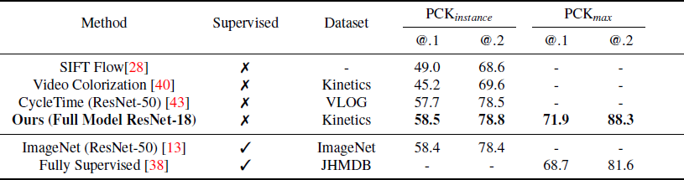
Experiments and Analysis: JHMDB
Notes:
Por fim, agora relativamente a keypoint tracking usando o dataset JHMDB, o método também se destaca relativamente a abordagens não supervisionadas e com resultados muito próximos de métodos supervisionados.
Os resultados dos outros métodos são também retirados do artigo CycleTime.

Slide 18
Conclusions
Potential of self-supervised learning
State-of-the-art performance on both video segmentation and keypoint tracking
Key improvements in terms of reducing the drift over time
Notes:
Concluindo, ficou claro o potencial de self-supervised learning principalmente em vídeo. Apesar do método requerer anotações para o primeiro frame no treino, diminui drasticamente o esforço de anotação (que é insuportável em vídeos de longa duração e/ou elevados fps).
Para além disso, o método proposto melhorou principalmente a nível de precisão em relação a outros métodos do estado de arte nas tarefas de segmentação de vídeo e keypoint tracking.
Por último, reduziu o drift over time comparativamente a um método da literatura baseado em colorização.

Slide 19
Open Questions
Why ResNet-18?
Could the consideration of middle losses led to improvements?
What about the drift over time from other methods in the literature (only 1 was used for comparison)?
Notes:
A primeira questão é o porquê de os autores terem usado o modelo ResNet-18. Isto porque no artigo não é dada nenhuma justificação do porquê deste modelo. Uma sugestão poderia ser usar modelos com mais camadas como por exemplo a ResNet-50 de forma a perceber-se se efetivamente compensa ou não em termos de precisão. No artigo do CycliTime foi obtida uma melhoria de cerca de 0.5 a 2% nas medidas de qualidade ao usar ResNet-50 relativamente a -18.
Middle losses – Rafael e Maria
Por último, apesar dos resultados do método proposto terem sido melhores que os da literatura, porque não comparar a mais métodos em termos de drift do que a só 1?
A minha outra questão é e se os objetos que estamos a fazer tracking desaparecem do vídeo, principalmente no último frame, que não permite o backward propagation? Este problema não é discutido pelos autores nem é referido se no treino é tido atenção a isso.

Slide 20
Self-supervised Learning for Video Correspondence Flow
British Machine Vision Conference (BMVC), 2019
Zihang Lai, Weidi Xie
University of Oxford, Oxford, United Kingdom
Presented by: Ricardo B. Sousa (up201503004) FEUP, PDEEC, Computer Vision, 2020/2021
Notes:
Com isto termino a minha apresentação.
Ricardo Sousa, analisar o artigo “Self-supervised learning for video correspondence flow” de Zihan Lai e Weidi Xie apresentado na British Machine Vision Conference em 2019.

Slide 21
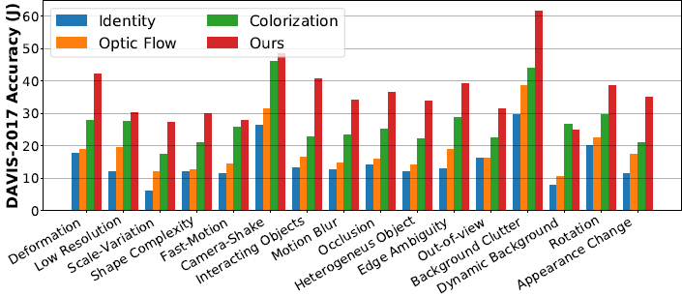
Experiments and Analysis: DAVIS-2017
Notes:
Porque não comparer aos melhores métodos? DeepCluster, CycleTime, etc.

Slide 22
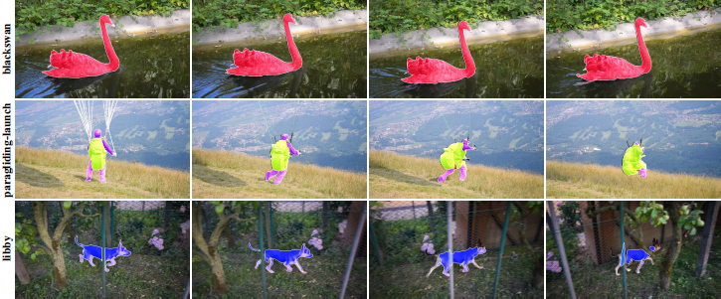
Experiments and Analysis: DAVIS-2017

Slide 23
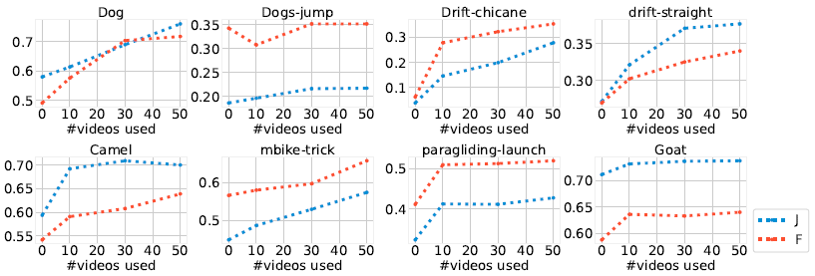
Experiments and Analysis: Davis-2017 + YouTube
Notes:
50 additional videos from YOUTUBE + 8 DAVIS classes for training varying the amount of additional data relative to training only with the kinetics dataset

Slide 24
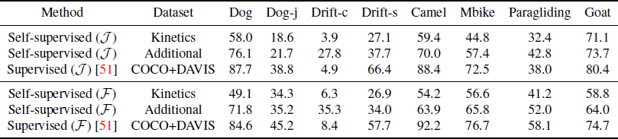
Experiments and Analysis
Notes:
W,h, width height of the instance bounding box

